Slide 1
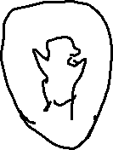

Bonjour!
mardi, le quatorze janvier

Slide 2

Écrivez une phrase qui utilise le subjonctif pour parler d’un superlatif.

Slide 3
Bonjour!
mardi, le quatorze janvier

Slide 4
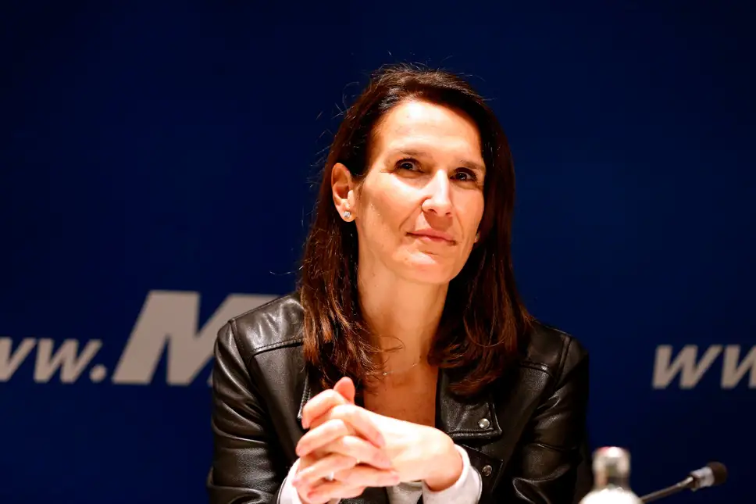
Sophie Wilmes, qui est francophone, est le premier ministre de La Belgique: la première femme qui tient le poste.

Slide 5

Les Misérables

Slide 6
Qu’est-ce qui s’est passé?

Slide 7
Devoirs

Slide 8
Billet de sortie
Que fera Jean Valjean maintenant?

